Slide 1


Initiation à l’utilisation de Git
Alexandre Condette
Ingénieur développement Logiciel Spacebel / CNES
IPSA 2020 - ELSS

Slide 2
Sommaire
I. Git, le logiciel de gestion de version incontournable
II. Bien commencer avec Git
III. Les commandes basiques pour gérer un projet
IV. Fonctions avancées

Slide 3
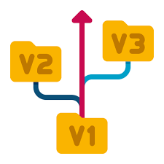
I. Git, le logiciel de gestion de version incontournable
A. Qu’est ce que le contrôle de version ?
- Suivre et gérer les changements apportés à un code
- Garder une trace
- Revenir en arrière
- Travailler en équipe
- Éviter les conflits entre les tâches concomitantes
De nombreux avantages :
- Développer plus vite
- Développer mieux
- Limiter les risques

Slide 4

I. Git, le logiciel de gestion de version incontournable
B. Et Git c’est quoi ?
- Le DVCS (Système de contrôle de version décentralisé) le plus largement utilisé aujourd’hui.
- Open Source, développé par Linus Torvalds
- Fonctionne sur tous les systèmes d’exploitation
- Performant, Sécurisé, Flexible
Difficile à utiliser ?
Complexe à bien utiliser, mais il faut comprendre la philosophie

Slide 5
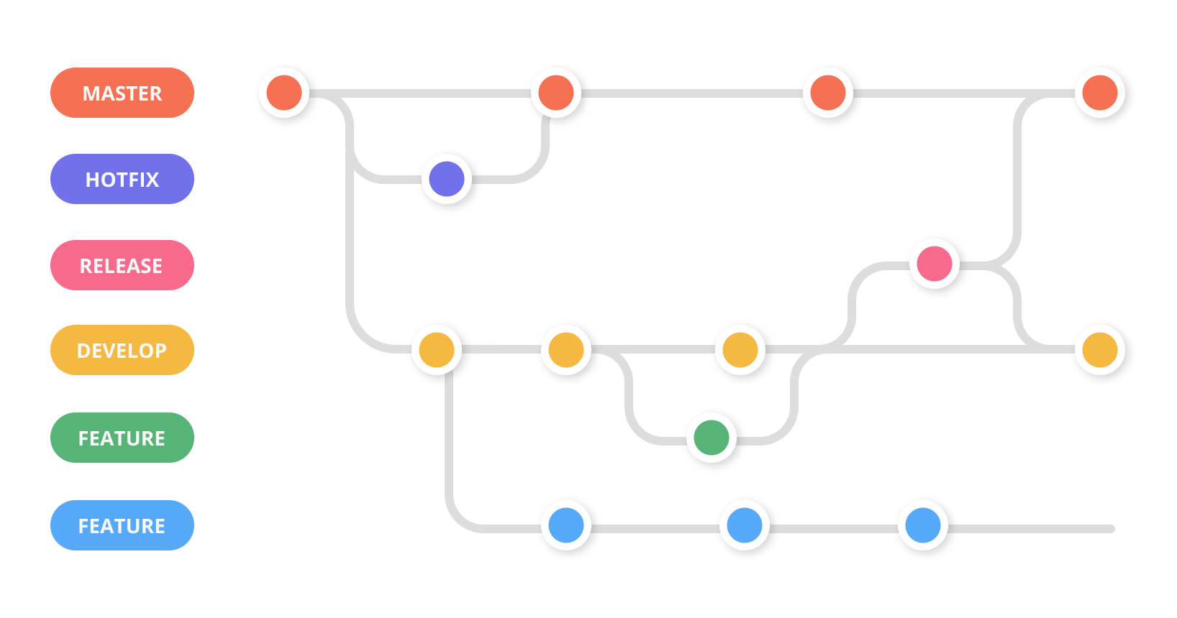
I. Git, le logiciel de gestion de version incontournable
B. Et Git c’est quoi ?
- Workflow de branches par fonctionnalité

Slide 6
II. Bien commencer avec Git
A. Installation de Git
- Vérifier que Git n’est pas déjà installé :
git –version
Windows
https://gitforwindows.org
Linux
Normalement git est installé de bases sur les OS Linux courant (Ubuntu, Fedora, Debian), mais s’il ne l’est pas :
& sudo apt install git
Mac
https://git-scm,com/download/mac
Ou installation via Homebrew / MacPorts
Cf README du repo git du workshop

Slide 7
II. Bien commencer avec Git
B. Configurer Git et créer un dépôt
Ouvrir un terminal (ou git bash)
Configurer les variables utilisateur
Git config –global user,name « <Nom Utilisateur »
Git config –global user,email « <email> »
Créer une clé ssh
ssh-keygen -t ed25519
# Windows
clip C/Users/<user>/.ssh/id_ed255919.pub
# Linux
Xclip ~/.ssh/id_ed25519.pub
#Mac
Pbcopy < ~/.ssh/id_ed25519.pub

Slide 8
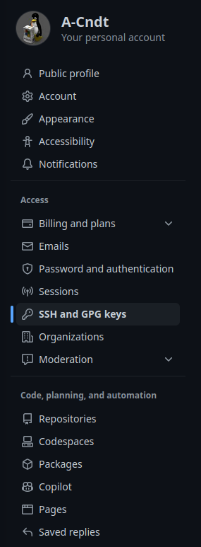
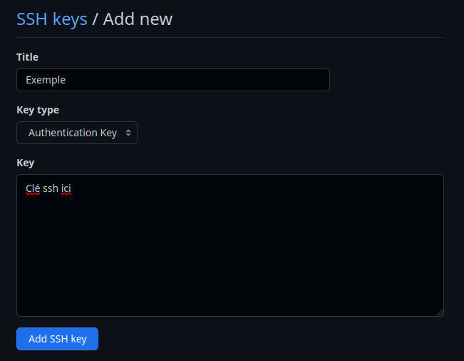
II. Bien commencer avec Git
B. Configurer Git et créer un dépôt
Associer la clé ssh à votre compte GitHub (nécessite d’avoir un compte GitHub de créé)

Slide 9
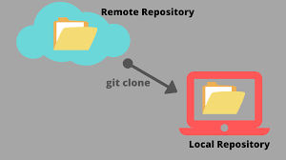
II. Bien commencer avec Git
B. Configurer Git et créer un dépôt
Initialiser un dossier local comme un dépôt git :
& git init
À Faire dans le dossier que vous voulez convertir en dépôt git local
Cloner un dépôt distant :
& git clone <url>
Transformer un dépôt local (créé avec git init) en dépôt distant :
& git remote add origin <url>
& git push -u origin master
Pour le clone ou le add origin, utilisez de préférence l’url « SSH » de GitHub, git permettra de vous identifier avec la clé ssh précédemment créée,

Slide 10
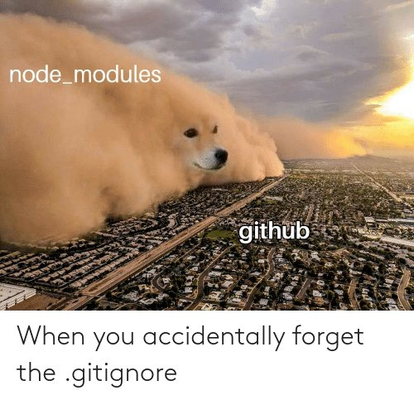
II. Bien commencer avec Git
C. Bonnes pratiques
- Ajouter un .gitignore
- Ajouter une README.md
- Eviter de modifier le même fichier qu’un collègue simultanément, afin d’éviter les conflits.
- Git pull à user et à abuser !
- Git commit le plus fréquemment possible (en général 1 ou 2 commits par jours minimum dans l’industrie)
- Git rebase
- Pour du travail en équipe, désigner un « expert » git, qui se chargera de vérifier le code etc avant de merge sur la branche principale (branche qui DOIT être protégée)

Slide 11
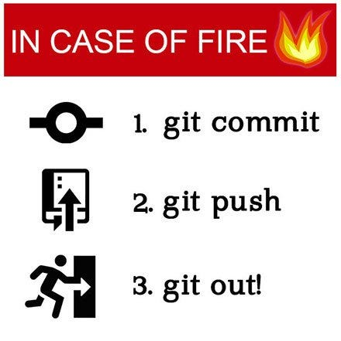
III. Les commandes basiques pour gérer un projet
A. Ajouter de nouveaux fichiers
Savoir dans quel état se trouve votre répertoire de travail par rapport au dépôt distant : Git status
Ajouter un changement
Ajouter un fichier, un dossier à la zone de stagging : Git add
Capturer un instantané
Git commit
Ajouter les changement au dépôt distant
Git push <remote> <branch>

Slide 12
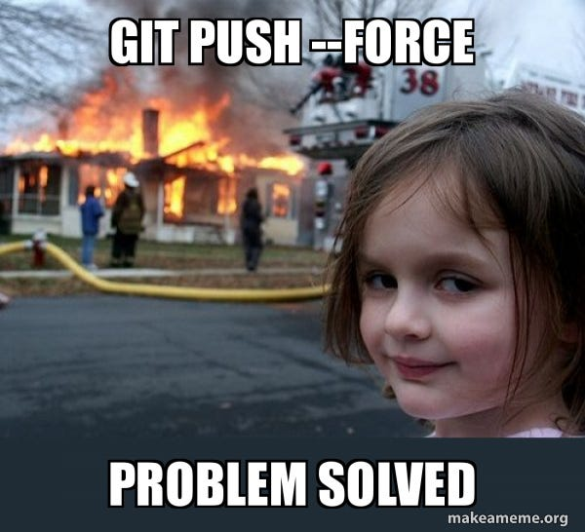
III. Les commandes basiques pour gérer un projet
A. Ajouter de nouveaux fichiers
Les bons et mauvais commit / push :
- git commit -m « Message de commit (refs #issue ) »
- git commit –amend (modifier le dernier commit)
A surtout éviter :
Git push –force
Qui écrase la branche distante (et les travaux de tout vos coéquipier
Si votre push ne fonctionne pas, pas la peine de le forcer

Slide 13
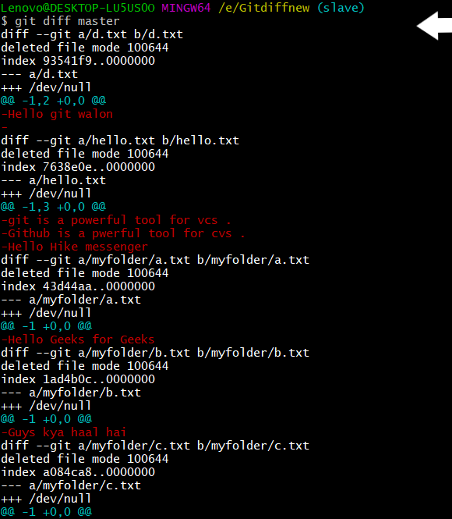
III. Les commandes basiques pour gérer un projet
B. Revenir en arrière
Afficher l’historique des commits
Git log <option> <revision-range> [--] <path>
Comparer 2 ensembles de données
Git diff <source> <fichier à comparer>
Créer des branches
Git checkout -b <new-branch>
Basculer vers une autre branche
Git checkout <branch>
Revenir à l’état d’un commit précédent :
Git checkout <commit>

Slide 14
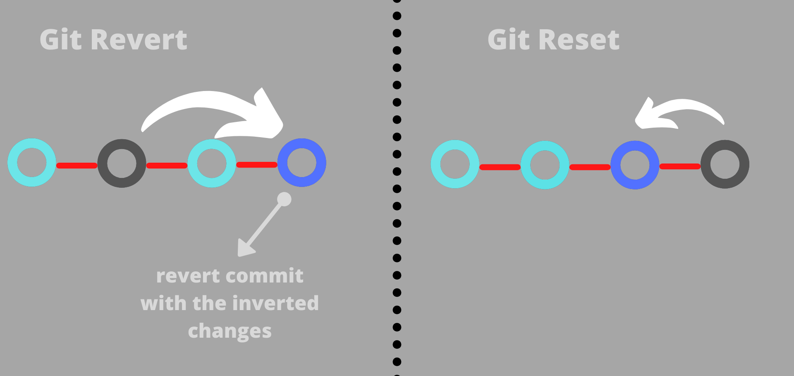
III. Les commandes basiques pour gérer un projet
B. Revenir en arrière
Inverser un commit
Permet de défaire ce qui a été fait au moment d’un commit, en créant un commit d’inversion
Git revert <commit>
Supprimer un fichier de la zone de staging
Git reset <fichier>
Revenir en arrière jusqu’à un commit donné (en altérant l’historique)
Git reset <commit>

Slide 15
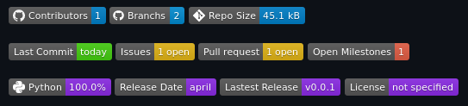
III. Les commandes basiques pour gérer un projet
C. Utiliser GitHub et développer comme un pro
Issues : Demandes de features / corrections de bugs et suivi de l’évolution grâce aux commits
Pull request : Demande de fusion (évite les conflits de merge)
Discussions : Souvent liées à une feature
Actions : Automatisations de tâches (test, build)
Wiki : Version améliorée du README
Tags : Identifier des versions « stable » du code (ie. Des versions livrables)
Milestones : Deadline, pour l’organisation temporelle du travail
Badges : Donner des infos facilement visible sur le repo

Slide 16

IV. Fonctions avancées
A. Merger et la gestion de conflit
Un conflit survient en général lorsque 2 personnes modifient les mêmes lignes d’un même fichier.
Git ne peut pas déterminer automatiquement la version correcte
En cas de conflit, on utilise les commandes vues précédemment (status, reset, checkout etc.) pour résoudre manuellement les conflits (ou via des IDE ex VSCode)

Slide 17
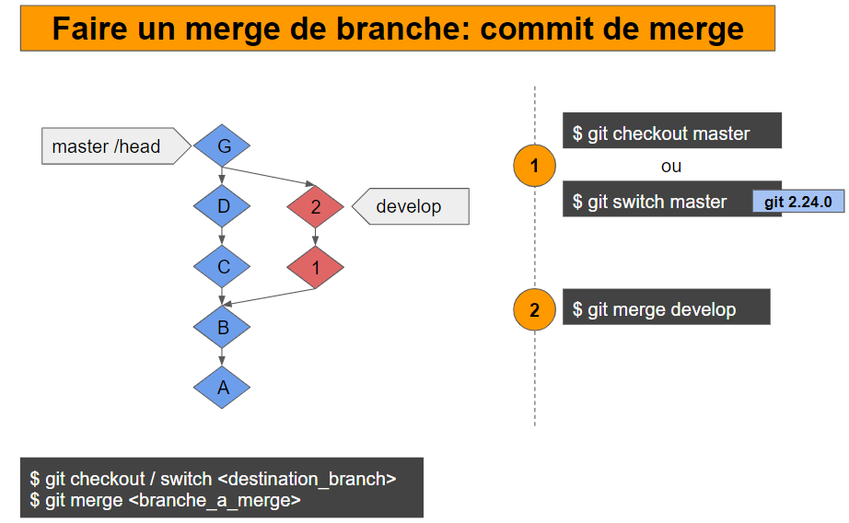
IV. Fonctions avancées
A. Merger et la gestion de conflit
Lorsqu’il n’y a plus de conflit entre 2 branches, on peut procéder à leur fusion :
On utilise depuis la branche de destination :
Git merge <branche source>

Slide 18
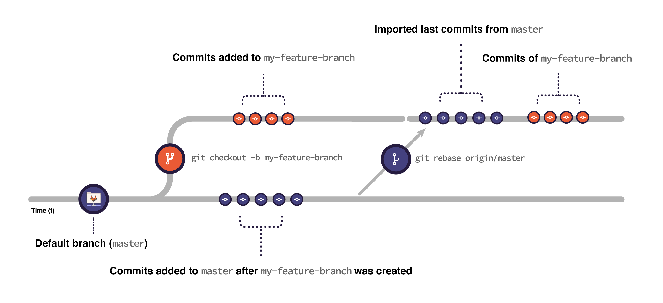
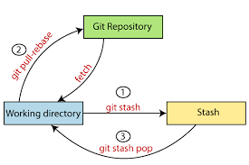
IV. Fonctions avancées
B. Eviter les conflits avec rebase et stash
Le rebasage permet de déplacer le point de départ d’une branche à la suite d’une seconde.
Celà revient à « rapatrier » les commits
Git rebase <branche source> depuis la branche à rebase
Git stash permet de remiser ses commits afin de changer de branche et de pouvoir les reprendre plus tard
Git stash

Slide 19
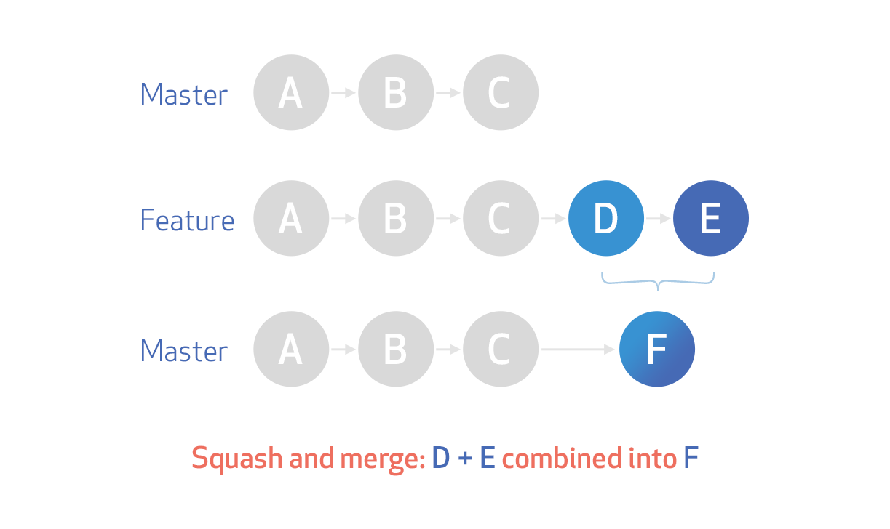
IV. Fonctions avancées
C. Squasher ses commits

Slide 20

Merci de votre attention !
Des questions ?

